Slide 1
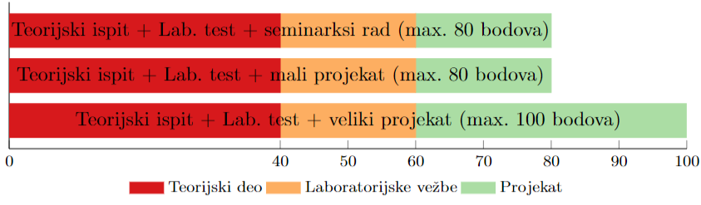
POLAGANJE ISPITA:
Teorijski deo ispita – dva kolokvijuma po 20 bodova (40 bodova)
Laboratorijske vežbe – deset testova po 2 boda (20 bodova)
Projekat/seminarski rad
Semniraski rad – makismalno 20 bodova (za maksimalnu ocenu 8)
Manji projekat – maksimalno 20 bodova (za maksimalnu ocenu 8)
Veći projekat – maksimalno 40 bodova (ocene 9 i 10)
Materijali – dostupni na sajtu
Usmena odbrana/video materijal

Slide 2
GPIO (General Purpose Input/Output) 1. deo
-BIOMEDICINSKA INSTRUMENTACIJA-
VEŽBE 1

Slide 3
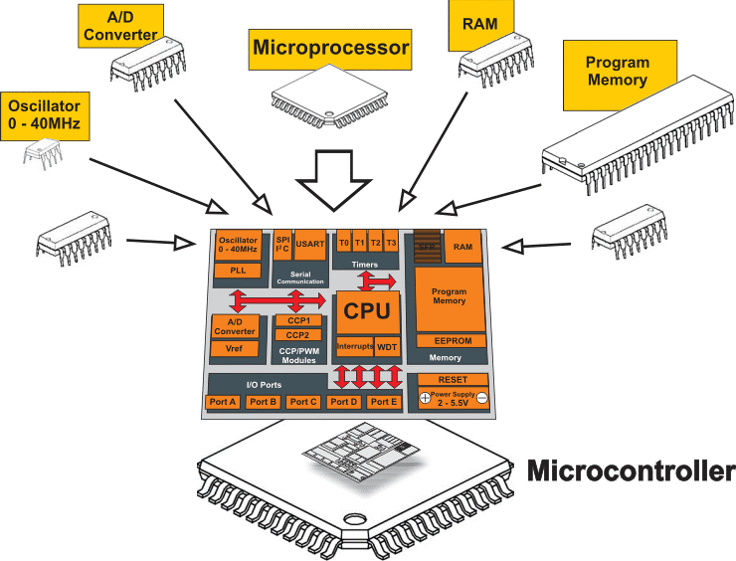

Slide 4
PROGRAMIRANJE MCU
KOD SE PIŠE U PROGRAMSKOM JEZIKU C
POMOĆU PROGRAMSKOG PREVODIOCA (KOMPAJLERA) KOD SE PREVODI U MAŠINSKI (.hex FAJL)
KORIŠĆENI KOMPAJLER: Mplab XC8
RAZVOJNO OKRUŽENJE: Mplab X IDE

Slide 5
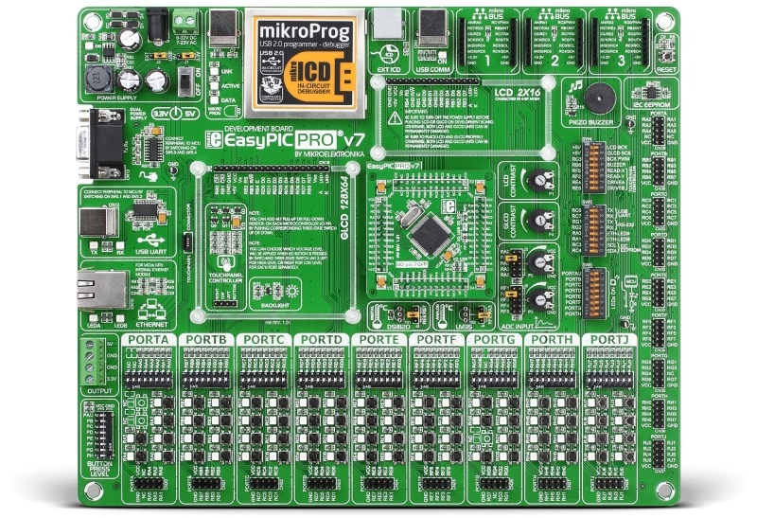
EASYPIC PRO v7 RAZVOJNA PLOČA + MPLAB RAZVOJNO OKRUŽENJE
+

Slide 6
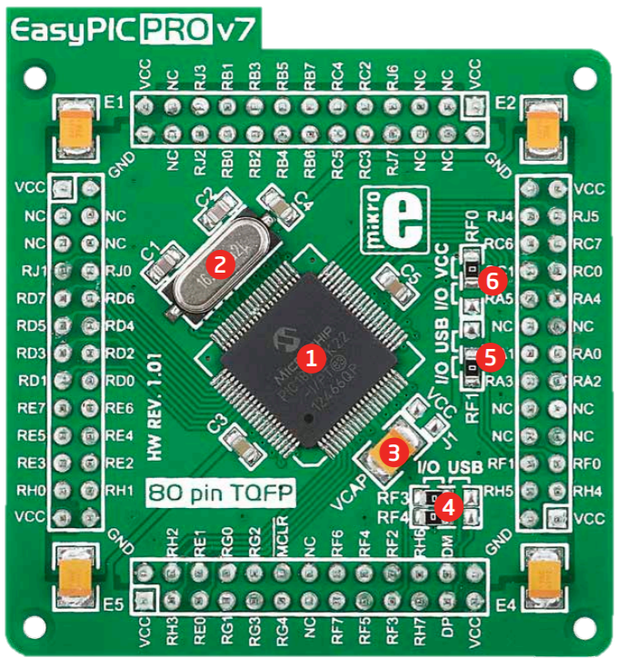
EASYPIC PRO V7 RAZVOJNA PLOČA
PIC18F87K22 mikrokontroler

Slide 7
RAD SA ULAZNO/IZLAZNIM PINOVIMA MIKROKONTROLERA

Slide 8
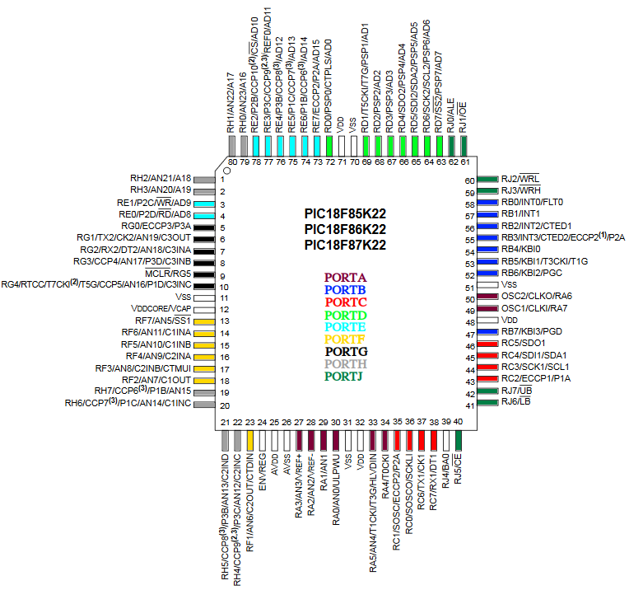
RASPORED PINOVA PIC18F87K22 MIKROKONTROLEARA

Slide 9
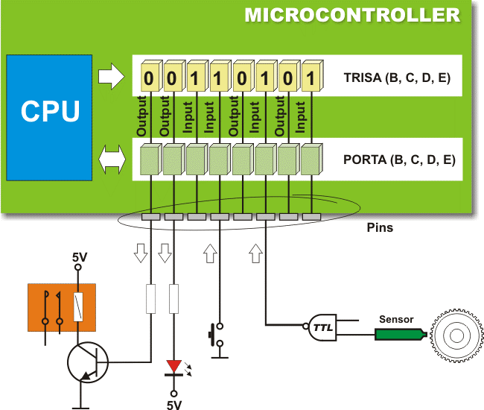
GPIO (General Purpose Input/Output)

Slide 10
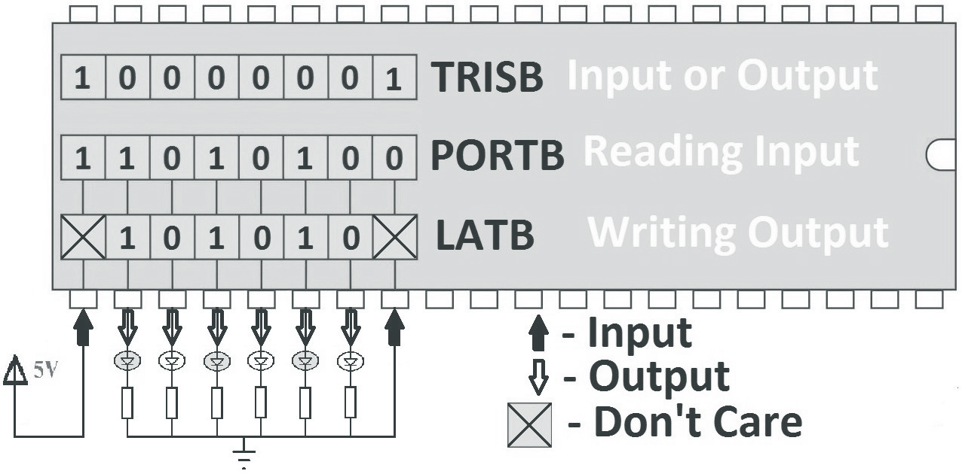
SFR (Special Function Registers)
Registre specijalne namene defineše proizvođač mikrokontrolera
Pomoću njih pristupa se određenim modulima mikrokontrolera
Za konfiguraciju i rad sa pinovima mikrokontrolera koriste se tri grupe SFR:
TRIS – određuje smer kretanja podataka
PORT – čitanje/upis vrednosti na pin
LAT – čitanje/upis vrednosti u leč

Slide 11
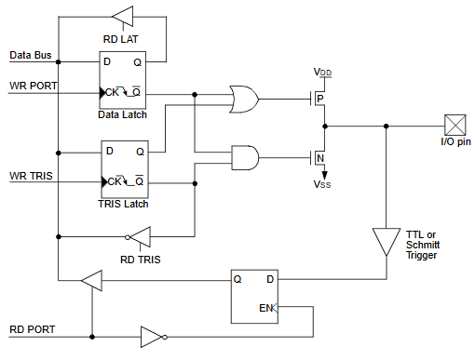
PIN MIKROKONTROLERA

Slide 12
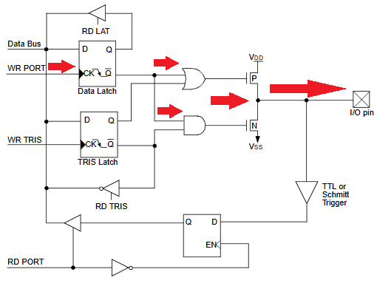
UPIS U LAT REGISTAR

Slide 13
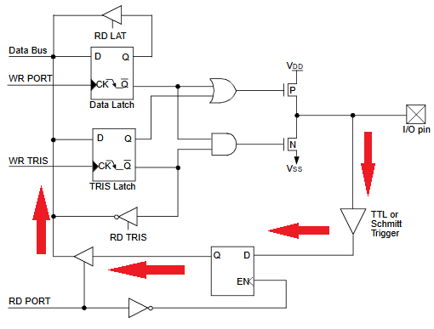
ČITANJE IZ PORT REGISTRA

Slide 14
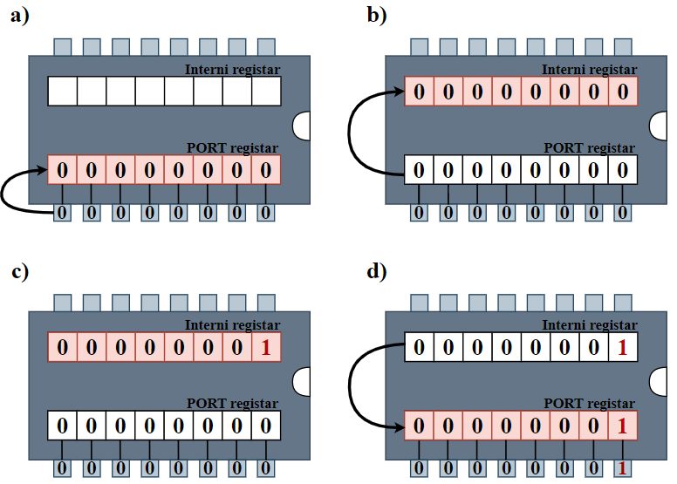
RMW SEKVENCA
RMW – Read Modify Write

Slide 15
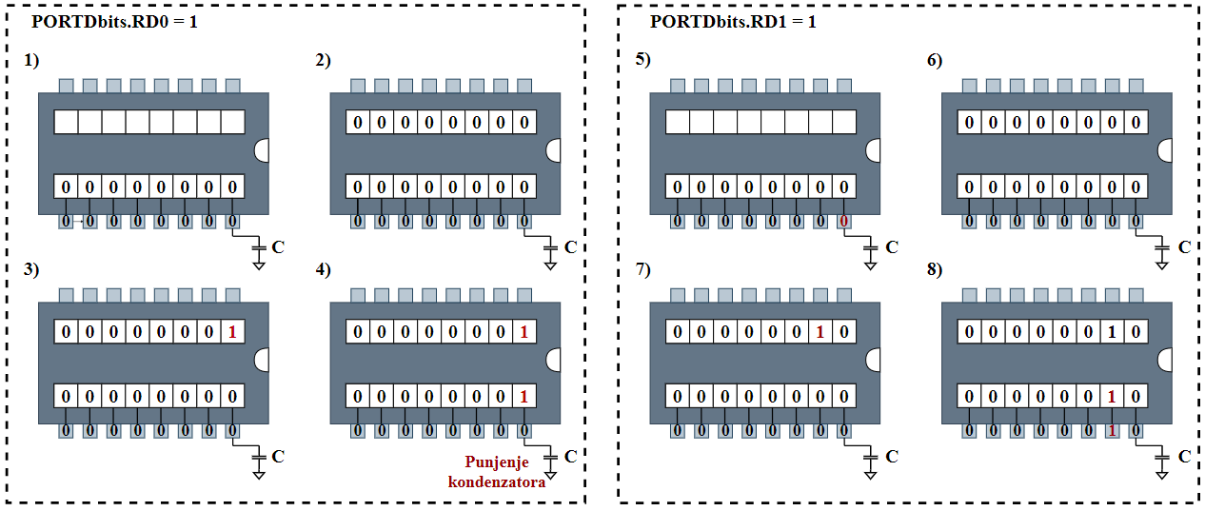
RMW PROBLEM

Slide 16
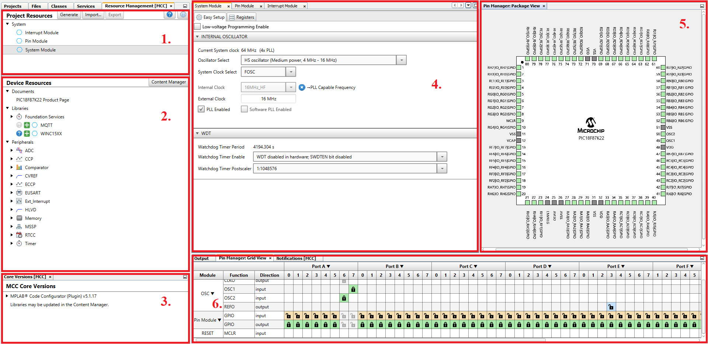
MPLAB CODE CONFIGURATOR

